Slide 1

Keynote Monkey Conf 2022

Slide 2

Bienvenidos

Slide 3
Monkey Conf 2022
#monkeyconf
Es la quinta edición de la Monkey Conf.
Es la primera edición tras la pandemia.
Hay 10 sesiones técnicas y 2 mesas redondas con 13 speakers diferentes.
Tendremos desayuno y almuerzo totalmente gratuito en el propio evento gracias a Sponsors.
Haremos sorteo al final del evento, con regalos.

Slide 4
Monkey Conf 2022
#monkeyconf
Donde estamos es el Track 1.
Tenemos el Track 2 a las espaldas del Track 1.
El desayuno y almuerzo se realizará al fondo del Track 1 en un espacio habilitado para ello.
Para speakers hay una sala específica acristalada por si se quiere realizar un repaso final, etc.

Slide 5
La agenda

Slide 6
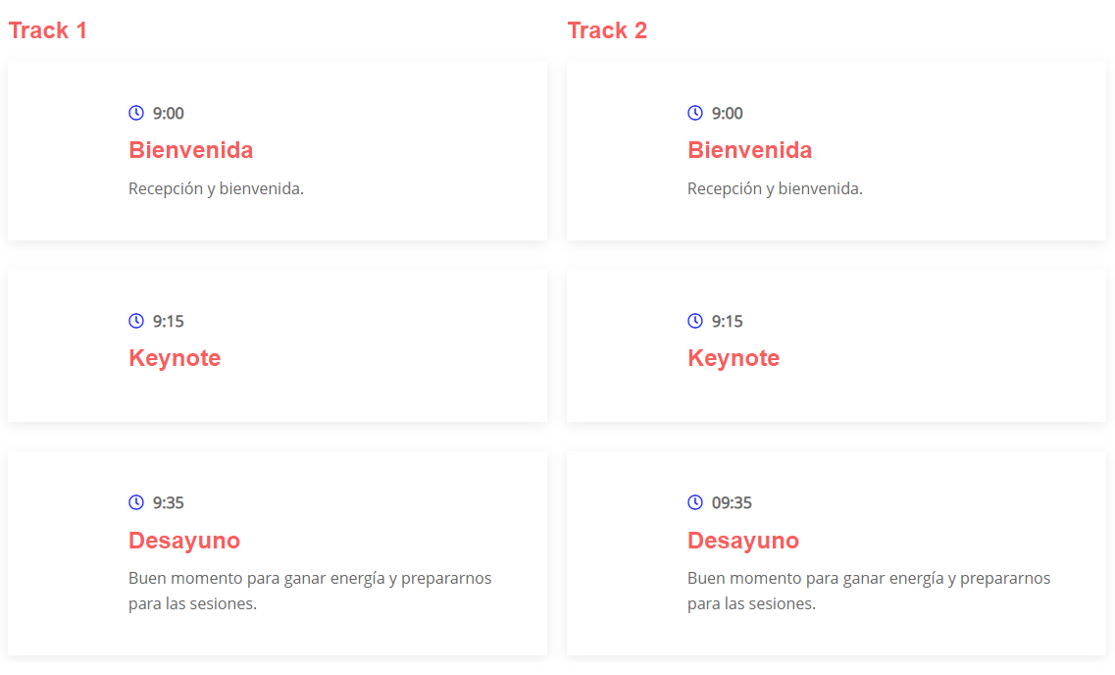
#monkeyconf

Slide 7
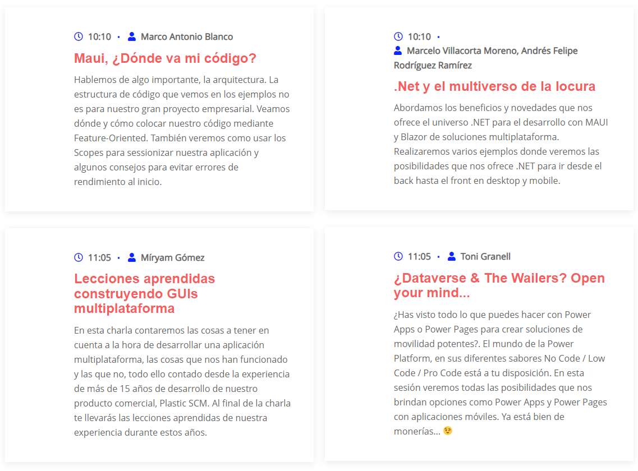
#monkeyconf

Slide 8
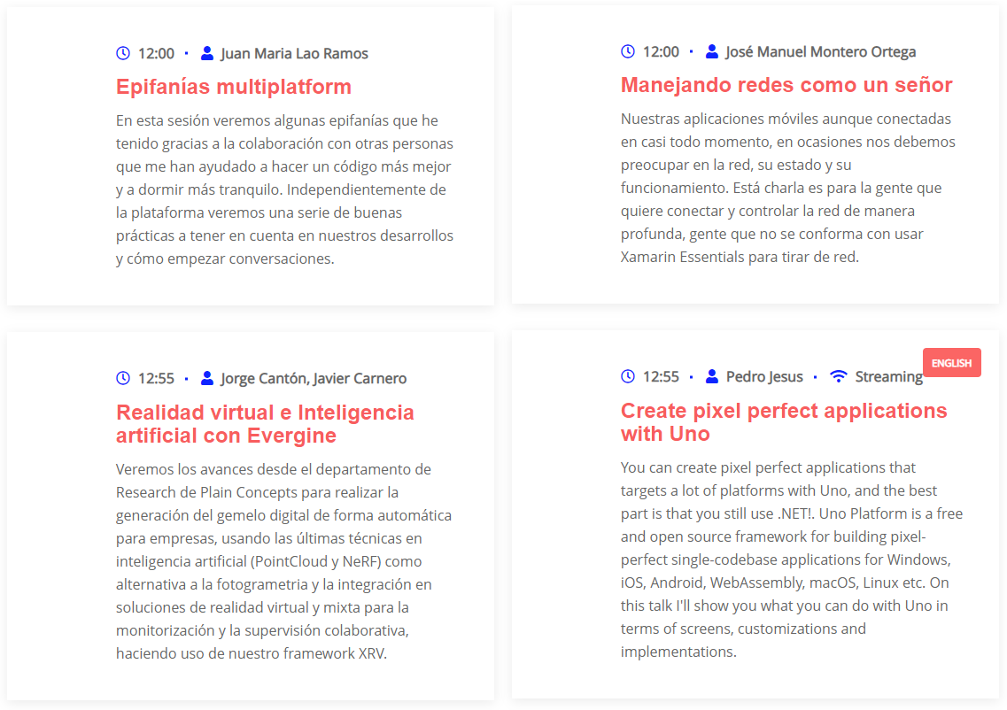
#monkeyconf

Slide 9
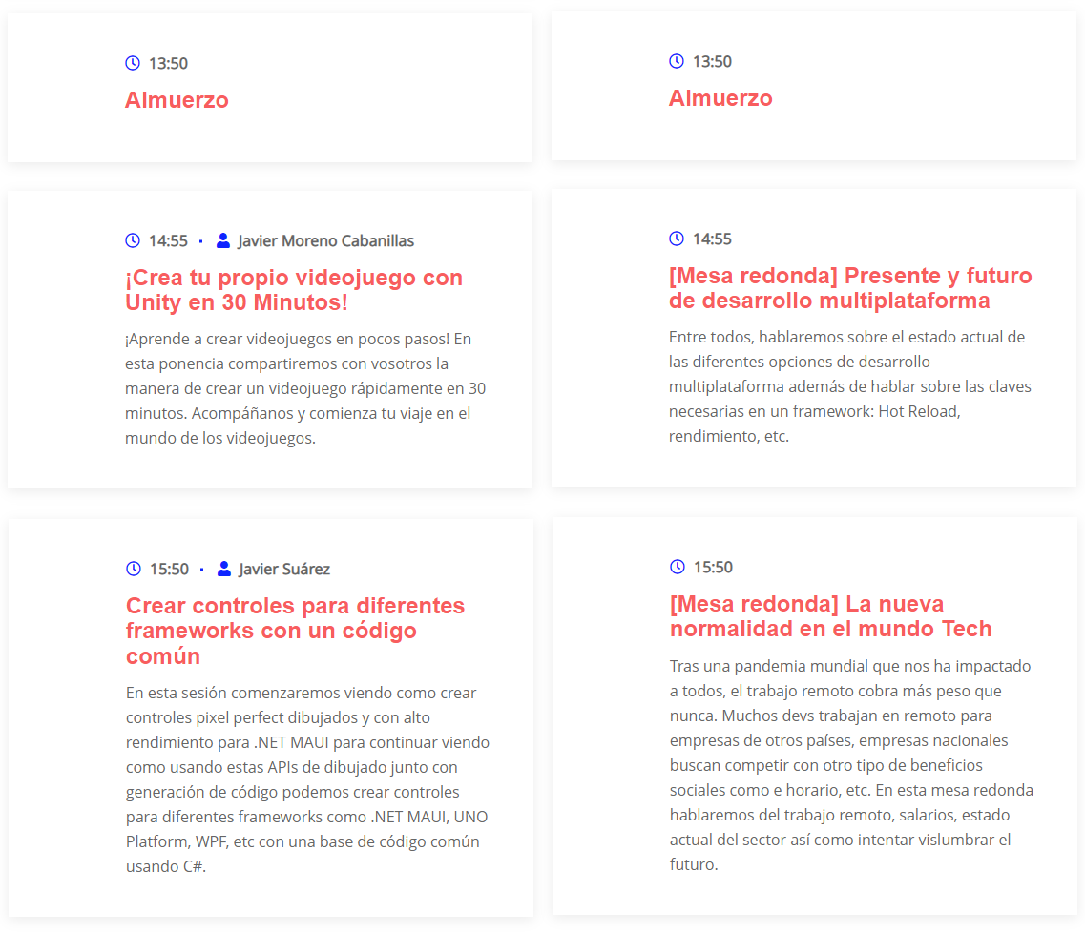
#monkeyconf

Slide 10
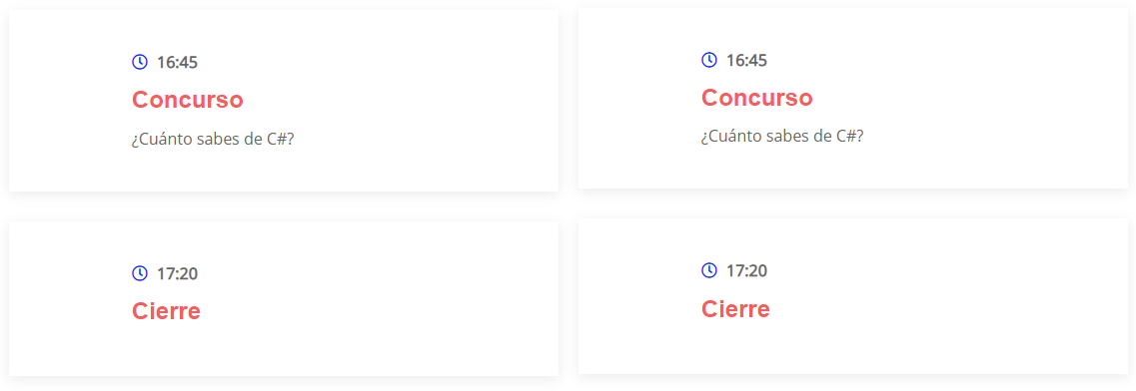
#monkeyconf

Slide 11












Monkey Conf 2022
2 Tracks
Unity
Streaming
Concurso de preguntas
.NET MAUI
10
Evergine
Charlas técnicas
2
13
Avalonia
8
Mesas redondas
Speakers
10 horas
UNO Platform
Networking
Sponsors

Slide 12









Sponsors
Sin ellos no sería posible el evento!

Slide 13



20%
de DESCUENTO
Descuento Exclusivo
Consigue un 20% de descuento en todos nuestros cursos con el código:
MONKEY22
Este cupón es válido hasta el 11 de diciembre de 2022
(Si eres estudiante o desempleado, pídenos tu cupón del 30% de descuento)
La mejor formación online para desarrolladores como tú
campusMVP.es

Slide 14
#monkeyconf
Preguntas?

Slide 15


